Slide 1

Введение. Видовой состав болезней и вредителей растений.
Морфология насекомых. Типы повреждения насекомыми-вредителями.

Slide 2
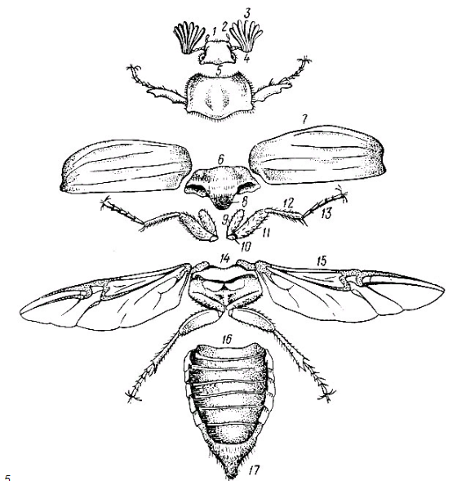
Морфология насекомых
Расчлененный майский жук:
1 - голова, 2 - нижнечелюстной щупик, 3 - антенны, 4 - глаза,
5 - переднеспинка,
6 - среднеспинка, 7 - надкрылья,
8 - щиток, 9 - вертлуг, 10 - тазик,
11 - бедро, 12 - голень, 13 - лапка, 14 - заднеспинка, 15 - крыло,
16 - брюшко, 17 - пигидий

Slide 3
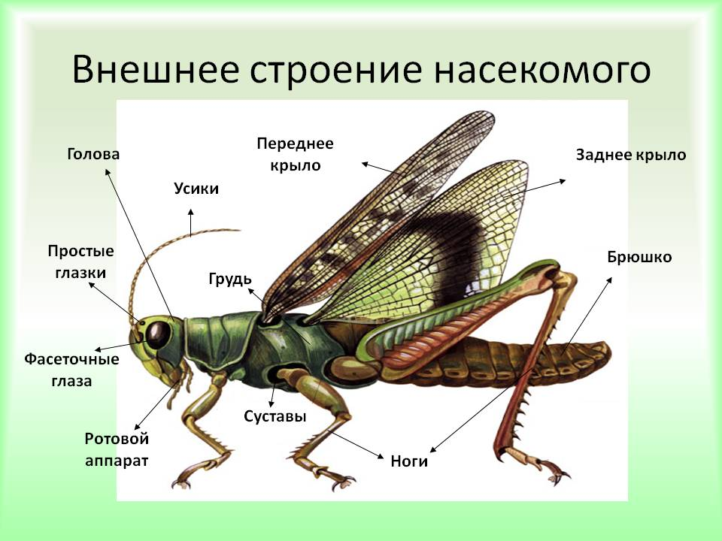
Морфология насекомых

Slide 4
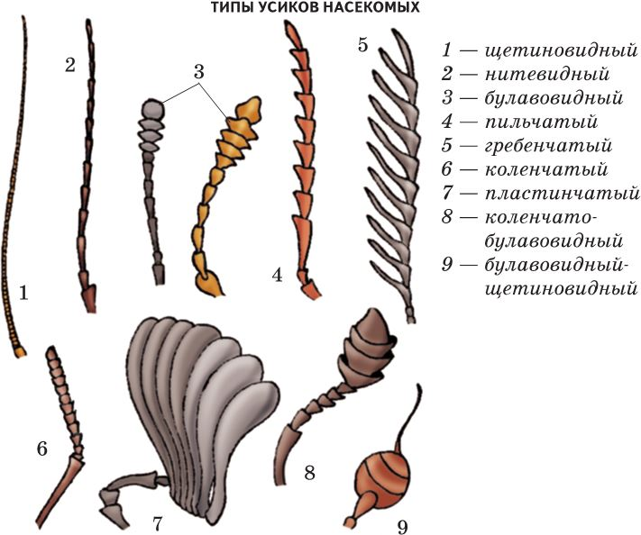
Морфология насекомых

Slide 5
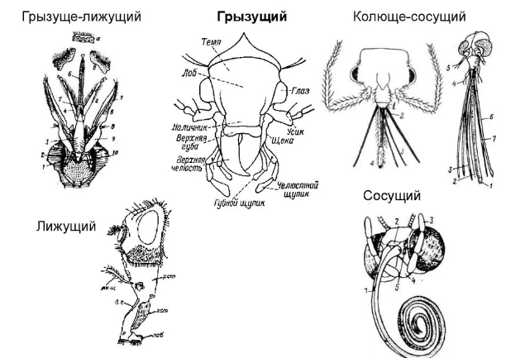
ТИПЫ РОТОВЫХ АППАРАТОВ

Slide 6
- грызущий (жуки, тараканы, прямокрылые, перепончатокрылые, кроме пчел и шмелей);
- грызущее-лижущий (все пчелиные);
- колюще-сосущий (клопы, тли, цикады, листоблошки);
- сосущий (бабочки);
- лижущий (мухи).

Slide 7
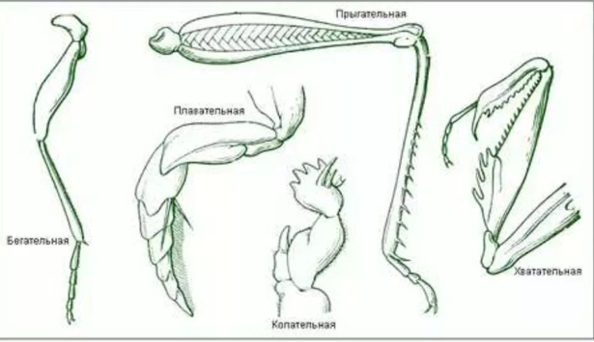
ТИПЫ НОГ

Slide 8
ТИПЫ КРЫЛЬЕВ
По типу жилкования крылья делятся на:
- Жесткокрылые (передние крылья жуков);
- Полужесткокрылые (передние крылья клопов);
- Перепончатокрылые (пилильщики);
- Сетчатокрылые (златоглазки).

Slide 9
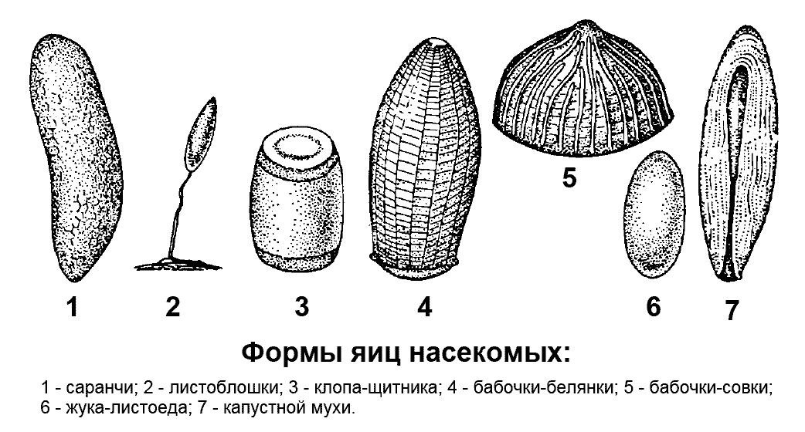
Биология насекомых

Slide 10
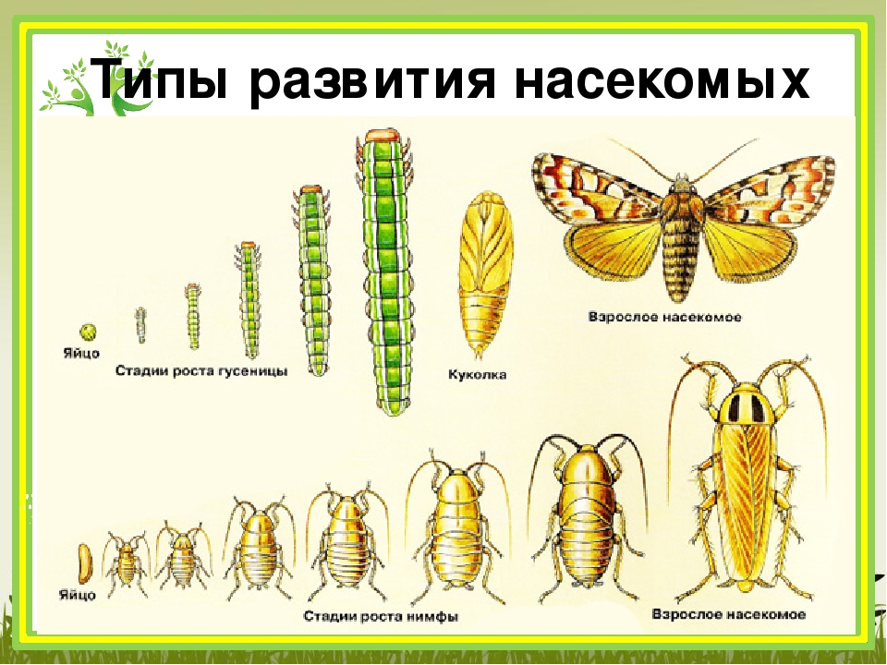
Морфология насекомых

Slide 11
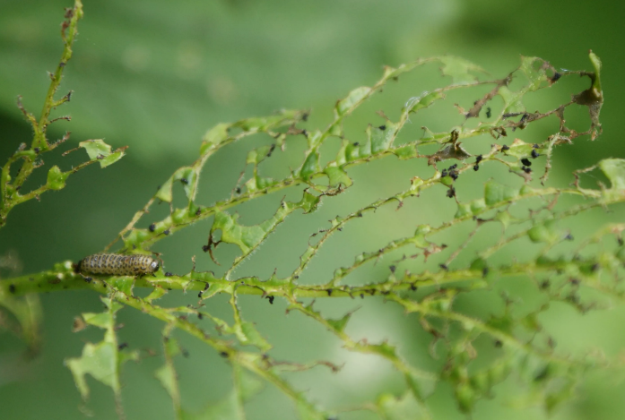
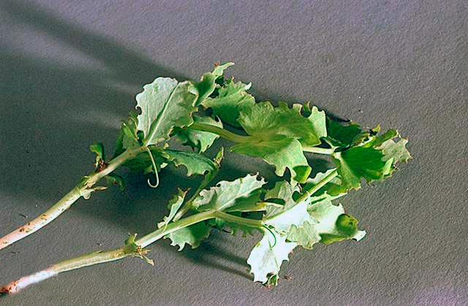
ТИПЫ ПОВРЕЖДЕНИЙ НАСЕКОМЫМИ ВРЕДИТЕЛЯМИ
Повреждение грызущими (жующими) насекомыми
Повреждение листьев
а) Сплошное (грубое) объедание ткани органов, например повреждение листьев капусты гусеницами капустной белянки, репной белянки или ложногусеницами рапсового пилильщика.
б) Объедание с краев, так называемое фигурное объедание, причиняемое листьям гороха, клевера, люпина и др. бобовых культур клубеньковыми долгоносиками.

Slide 12
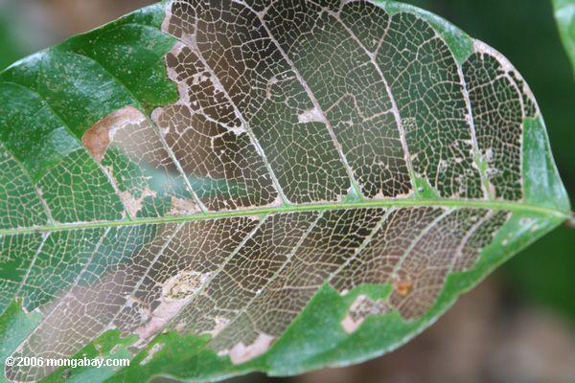
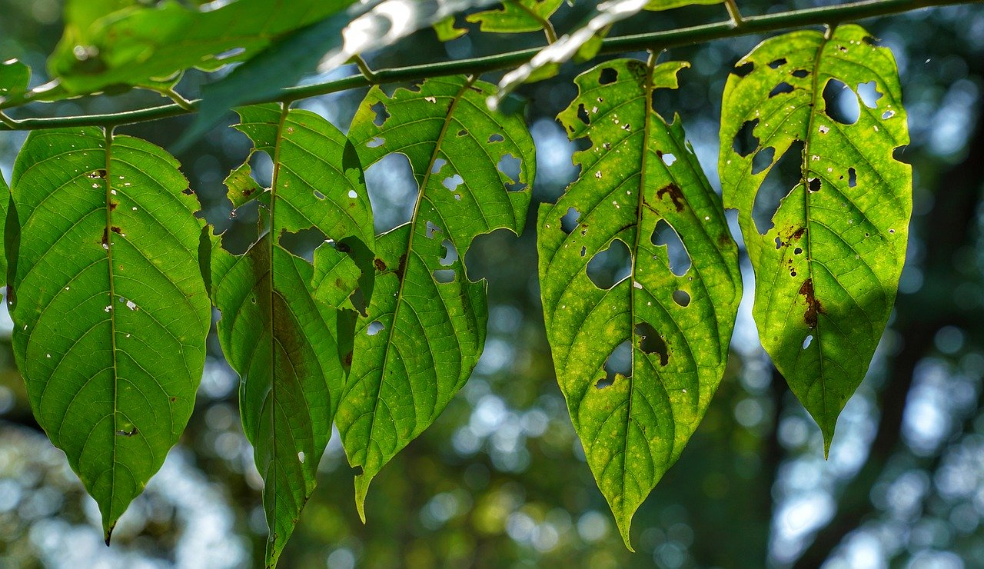
ТИПЫ ПОВРЕЖДЕНИЙ НАСЕКОМЫМИ ВРЕДИТЕЛЯМИ
Повреждение грызущими (жующими) насекомыми
Повреждение листьев
г) Скелетирование, т.е. уничтожение мякоти листа и оставление вредителем только жилок (скелета). Поврежденный таким образом лист или участок листа имеет вид сетки, состоящей из тонких жилок. (Зерновые культуры – личинки пьявицы, листьям яблони – молодые гусеницы боярышницы, ложногусеницы вишневого и слизистого пилильщика и др.).
в) Дырчатое объедание листьев в виде округлых или продолговато-округлых отверстий. Такого рода повреждения наносят листьям капусты гусеницами капустной совки, жуками капустного листоеда и др. листоедами.

Slide 13
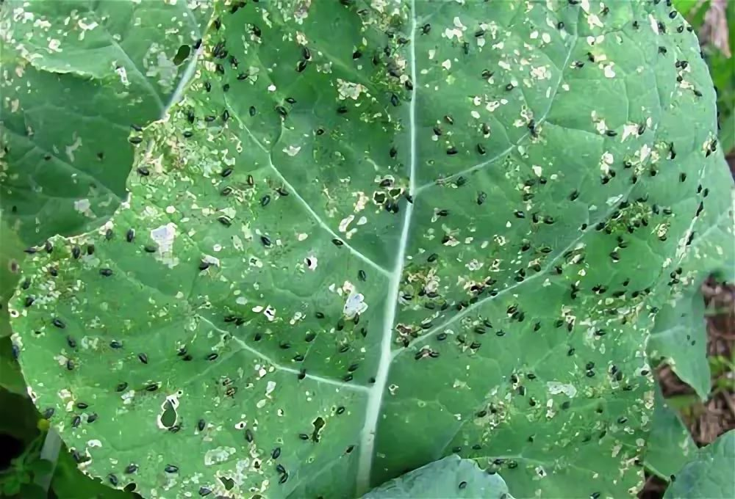
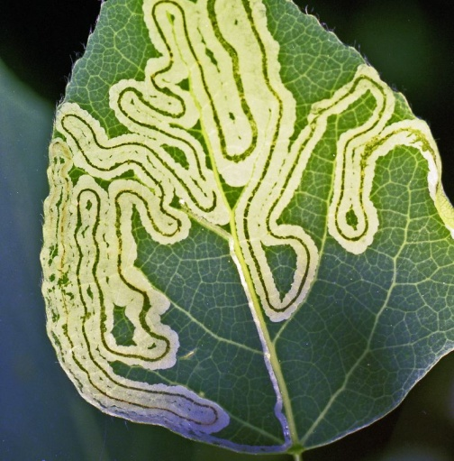
ТИПЫ ПОВРЕЖДЕНИЙ НАСЕКОМЫМИ ВРЕДИТЕЛЯМИ
Повреждение грызущими (жующими) насекомыми
Повреждение листьев
д) Изъязвление (соскабливание) листьев, при котором на поверхности листовой пластинки выгрызаются несквозные отверстия, а ямочки (язвочки). Такие повреждения обычно наносятся крестоцветным культурам – блошки, конопле – конопляные блошки, льну – синяя льняная блошка.
е) Минирование, при котором вредитель в фазе личинки образует ходы (мины) в паренхиме листа между верхним и нижним эпидермисами. Подобного рода повреждениями свекловичной блошки, молодые личинки капустной моли, свекле – личинки свекловичной мухи, дуба – гусеницы дубовой моли, дубовой одноцветной моли.

Slide 14
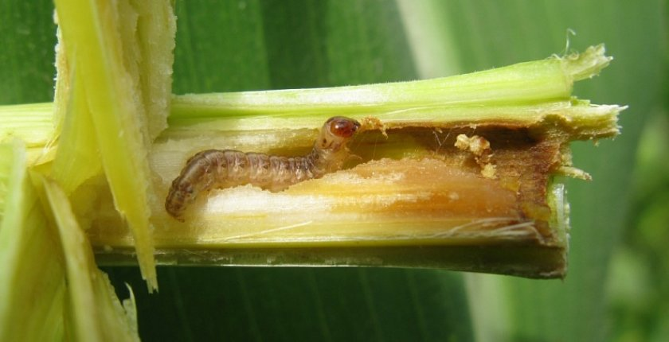
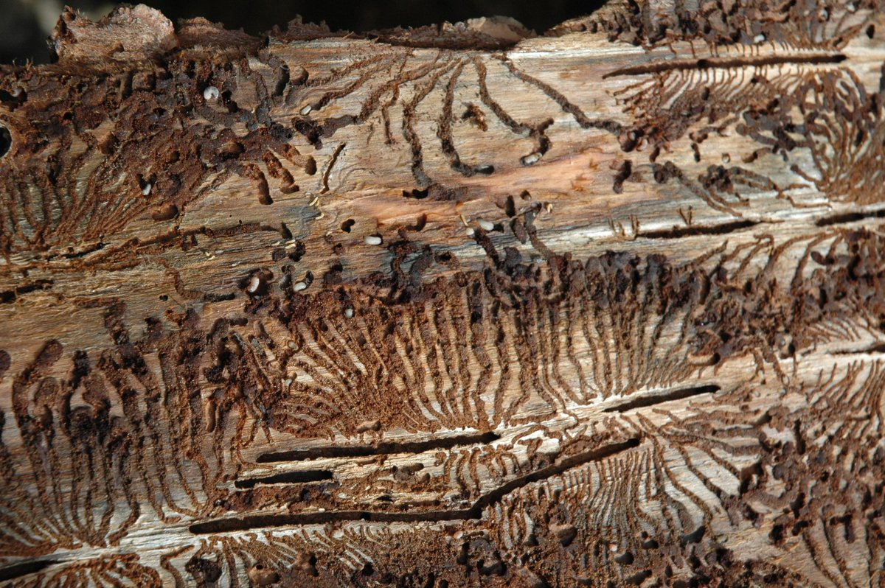
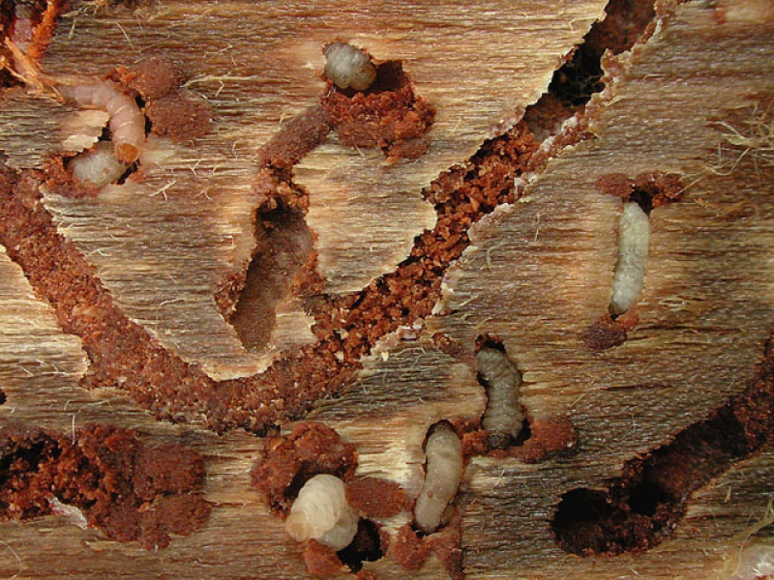
ТИПЫ ПОВРЕЖДЕНИЙ НАСЕКОМЫМИ ВРЕДИТЕЛЯМИ
Повреждение грызущими (жующими) насекомыми Повреждение стеблей и стволов
а) Выедание ходов в стеблях травянистых растений, производимое гусеницами кукурузного (стеблевого) мотылька, стеблевой совки, личинками хлебных стеблевых блошек, а также выедание ходов в древесине, лубе или коре жуками короедами, личинками усачей, жуками златками и др.

Slide 15
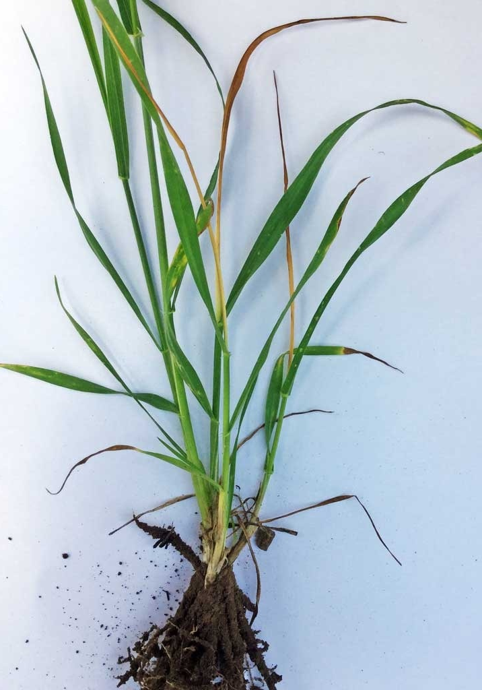
ТИПЫ ПОВРЕЖДЕНИЙ НАСЕКОМЫМИ ВРЕДИТЕЛЯМИ
Повреждение грызущими (жующими) насекомыми Повреждение стеблей и стволов
б) Пожелтение и отмирание верхушечного центрального листочка у молодых злаковых растений при временном сохранении зеленой окраски стебля и остальных листьев. Такой характер повреждений наблюдается у молодых злаковых растений при питании внутри стебля личинок шведской мухи, стеблевых хлебных блох, стеблевых хлебных пилильщиков, зеленоглазки.

Slide 16
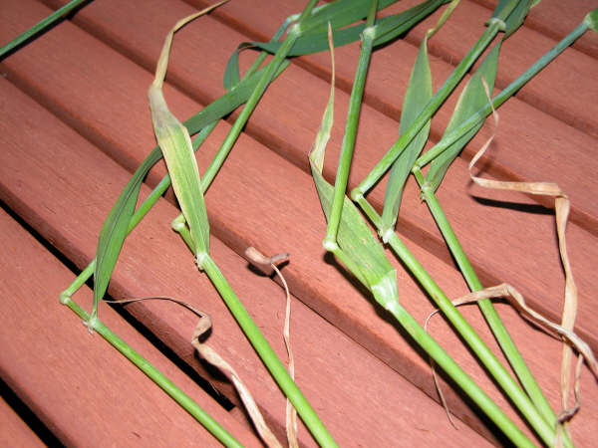
ТИПЫ ПОВРЕЖДЕНИЙ НАСЕКОМЫМИ ВРЕДИТЕЛЯМИ
Повреждение грызущими (жующими) насекомыми Повреждение стеблей и стволов
в) Изгибы (коленчатость) стеблей у взрослых растений злаковых культур, причиняемые живущими внутри личинками гессенской мухи. Иногда стебли в местах коленчатых изгибов галлообразно вздуваются; внутри таких галл можно обнаружить безногих личинок пшеничной галловой толстоножки.

Slide 17
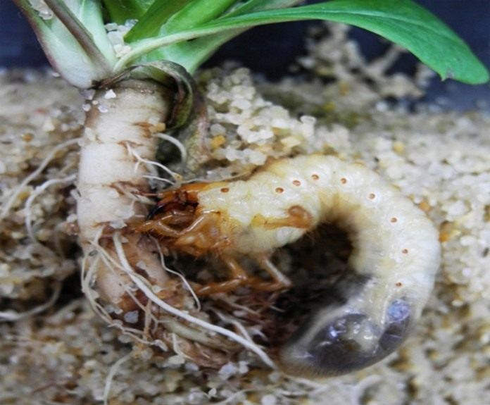
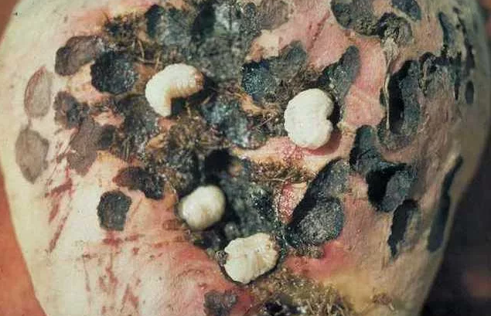
ТИПЫ ПОВРЕЖДЕНИЙ НАСЕКОМЫМИ ВРЕДИТЕЛЯМИ
Повреждение грызущими (жующими) насекомыми Повреждение подземных частей растения
а) Обгрызание корней снаружи, производимые личинками хрущей на корнях однолетних культур, а также на корнях саженцев плодовых деревьев в питомниках и виноградной лозы.
б) Выгрызание полостей на корнях, корне и клубнеплодах личинками свекловичного долгоносика, подгрызающими совками, голыми слизнями.

Slide 18
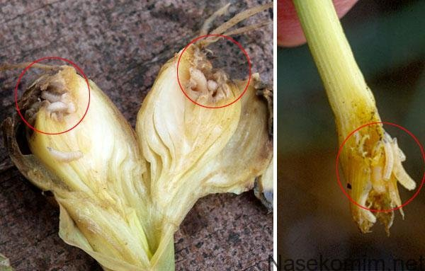
ТИПЫ ПОВРЕЖДЕНИЙ НАСЕКОМЫМИ ВРЕДИТЕЛЯМИ
Повреждение грызущими (жующими) насекомыми Повреждение подземных частей растения
в) Внутреннее повреждение луковиц личинками мух, проникающими в луковицу со стороны донца или путем пробуравливания наружных покровов личинками луковой моли и луковой журчалки.

Slide 19
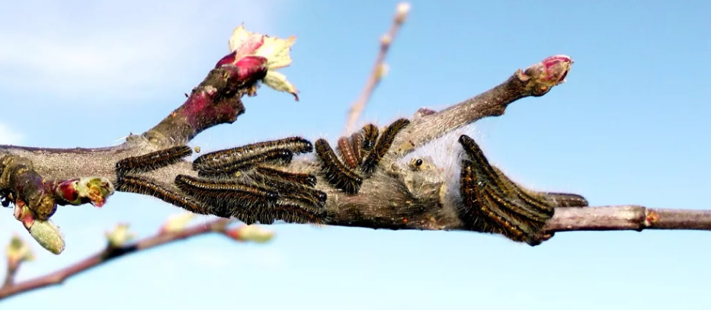
ТИПЫ ПОВРЕЖДЕНИЙ НАСЕКОМЫМИ ВРЕДИТЕЛЯМИ
Повреждение грызущими (жующими) насекомыми
Повреждение генеративных органов (плодовых почек, бутонов, цветков, семян и листовых почек)
а) Внутреннее выедание почек яблони, груши, айвы, вышедшими из зимовки гусеницами боярышницы, златогузки. Внутреннее выедание почек смородины, крыжовника, малины гусеницами смородинной и малинной моли или наружное их объедание почковым долгоносиком и гусеницами некоторых бабочек.

Slide 20
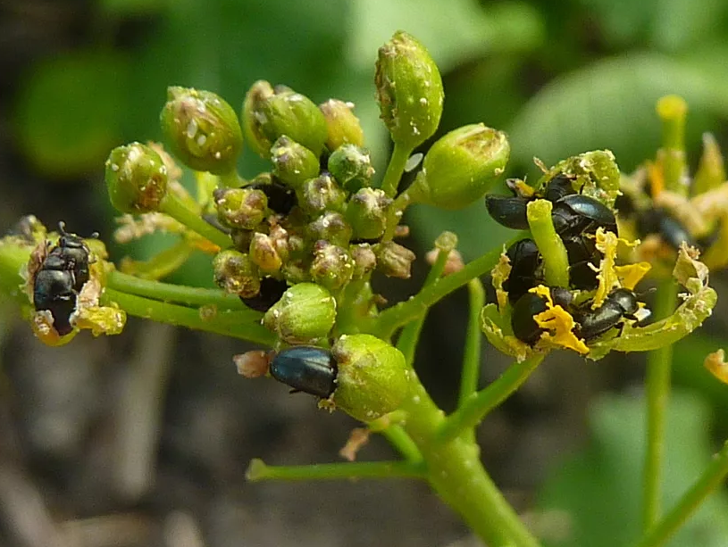
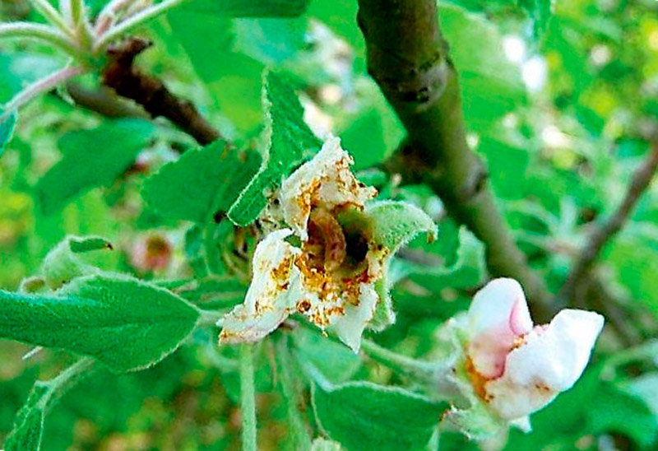
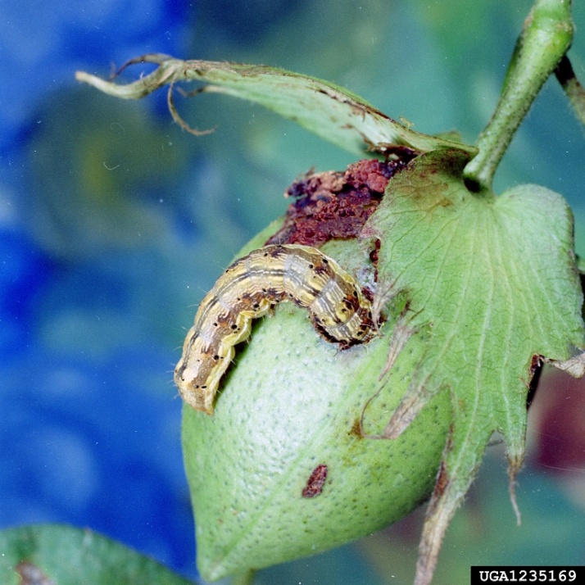
ТИПЫ ПОВРЕЖДЕНИЙ НАСЕКОМЫМИ ВРЕДИТЕЛЯМИ
Повреждение грызущими (жующими) насекомыми
Повреждение генеративных органов (плодовых почек, бутонов, цветков, семян и листовых почек)
б) Выедание бутонов изнутри, причем уничтожаются тычинки, пестики. Бутоны не распускаются и опадают. Подобного рода повреждения на крестоцветных культурах вызывает рапсовый цветоед, на яблоне – личинки яблонного цветоеда, на хлопчатнике – гусеницы хлопковой совки.

Slide 21
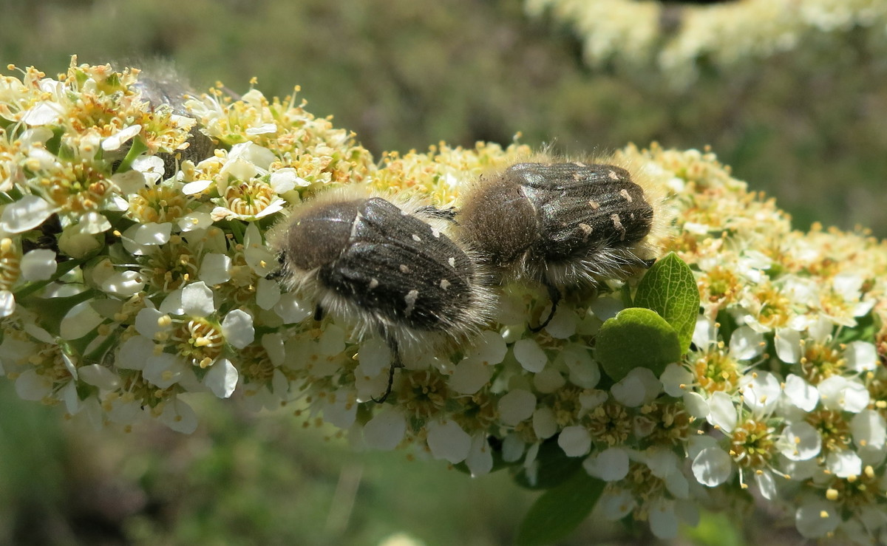
ТИПЫ ПОВРЕЖДЕНИЙ НАСЕКОМЫМИ ВРЕДИТЕЛЯМИ
Повреждение грызущими (жующими) насекомыми
Повреждение генеративных органов (плодовых почек, бутонов, цветков, семян и листовых почек)
в) Объедание цветков. Отдельных их частей (тычинок, пестиков) вызывается жуком Оленкой и некоторыми долгоносиками. Объедание всего цветка в целом – гусеницами непарного шелкопряда, кольчатого шелкопряда и др.

Slide 22
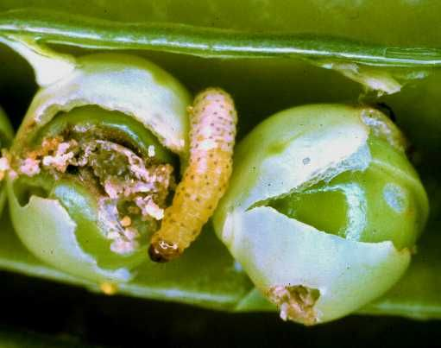
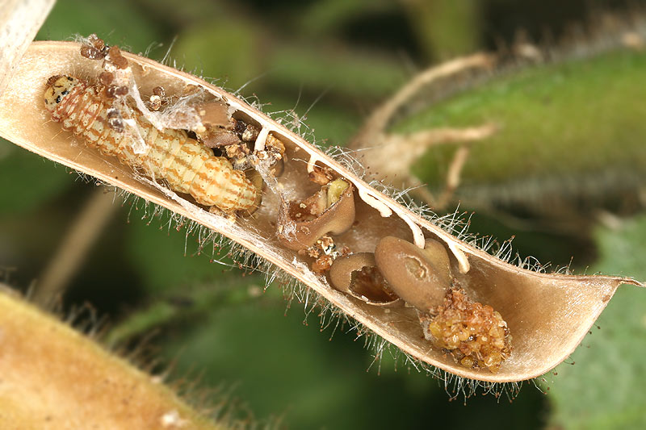
ТИПЫ ПОВРЕЖДЕНИЙ НАСЕКОМЫМИ ВРЕДИТЕЛЯМИ
Повреждение грызущими (жующими) насекомыми
Повреждение генеративных органов (плодовых почек, бутонов, цветков, семян и листовых почек)
г) Объедание снаружи или выедание изнутри завязей и семян, например, наружное повреждение завязей личинками клеверного долгоносика, зерен в колосе злаков – зерновой совкой или внутреннее повреждение семян (когда они скрыты в нутрии бобо или стручка) гусеницами гороховой плодожорки, бобовой огневки.

Slide 23
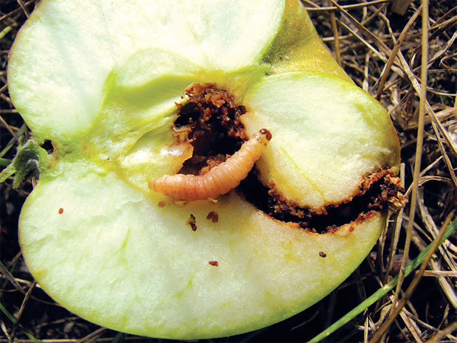
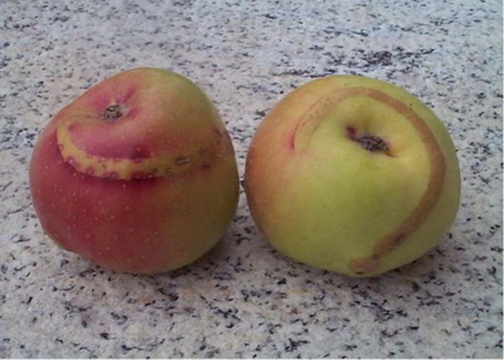
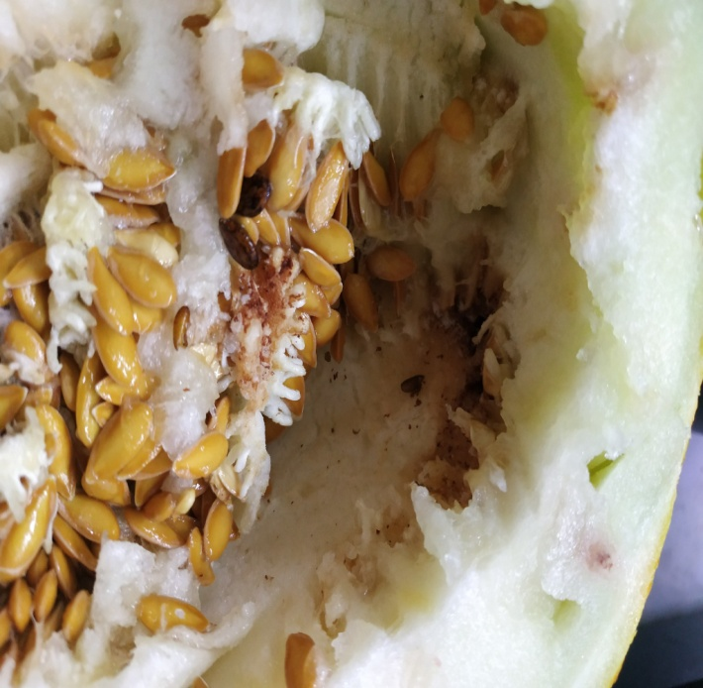
ТИПЫ ПОВРЕЖДЕНИЙ НАСЕКОМЫМИ ВРЕДИТЕЛЯМИ
Повреждение грызущими (жующими) насекомыми
Повреждение генеративных органов (плодовых почек, бутонов, цветков, семян и листовых почек)
д) Минирование мясистых плодов, например гусеницами яблонной плодожорки, рябиновой моли, ложногусеницами яблонного пилильщика; тыквенных культур – личинками дынной мухи и др. поврежденные плоды в таких случаях обычно преждевременно опадают.

Slide 24
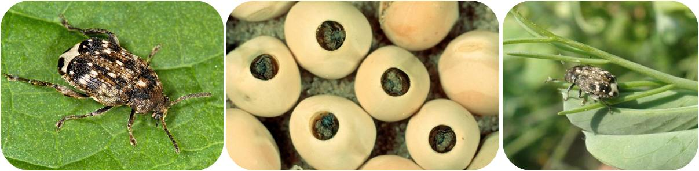
ТИПЫ ПОВРЕЖДЕНИЙ НАСЕКОМЫМИ ВРЕДИТЕЛЯМИ
Повреждение грызущими (жующими) насекомыми
Повреждение генеративных органов (плодовых почек, бутонов, цветков, семян и листовых почек)
е) Скрытое внутреннее повреждение в период вегетации, когда внутри семени или зерна, при отсутствии зарастания заметного входного отверстия развивается вредитель, например, гороховая и фасолевая зерновка, просяной комарик, люцерновая толстоножка, хлопковая моль, является объектом внешнего карантина.

Slide 25
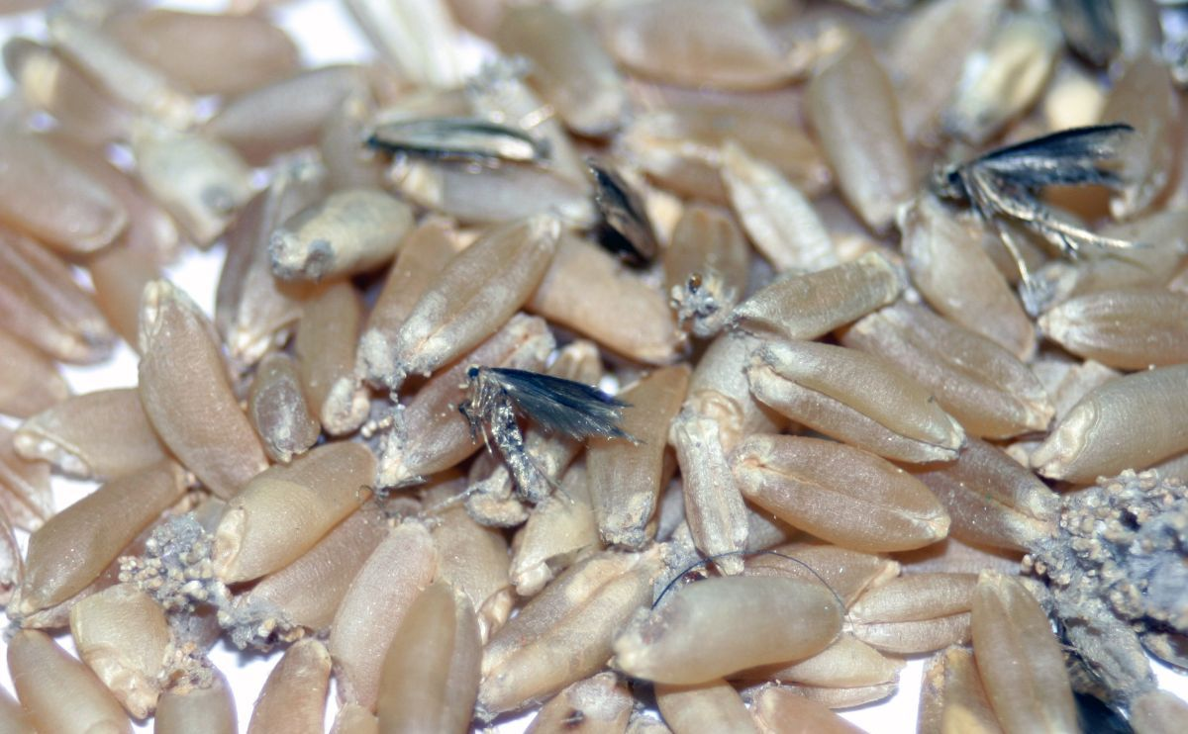
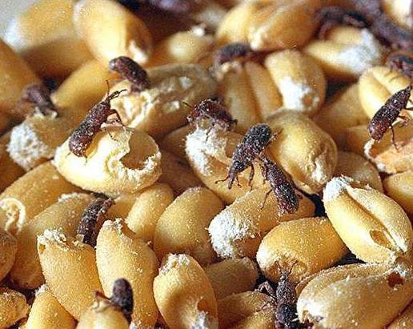
ТИПЫ ПОВРЕЖДЕНИЙ НАСЕКОМЫМИ ВРЕДИТЕЛЯМИ
Повреждение грызущими (жующими) насекомыми
Повреждение генеративных органов (плодовых почек, бутонов, цветков, семян и листовых почек)
ж) Внутреннее повреждение зерна при хранении, когда вредитель находится в нутрии, например, амбарный и рисовый долгоносики, зерновая моль, иногда амбарные клещи.

Slide 26
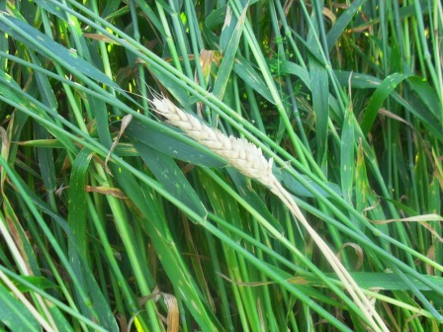
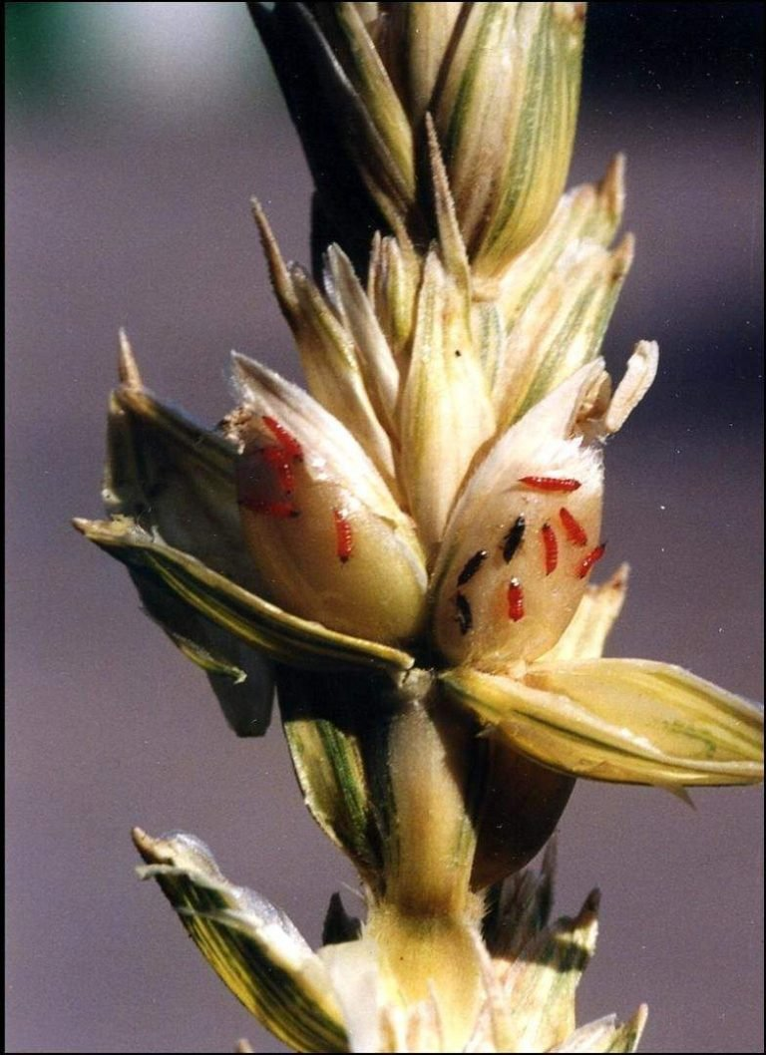
ТИПЫ ПОВРЕЖДЕНИЙ НАСЕКОМЫМИ ВРЕДИТЕЛЯМИ
Повреждения колюще-сосущими насекомыми
а) Белоколосость хлебных злаков, вызываемая при сосании трипсами и клопами-черепашками.

Slide 27
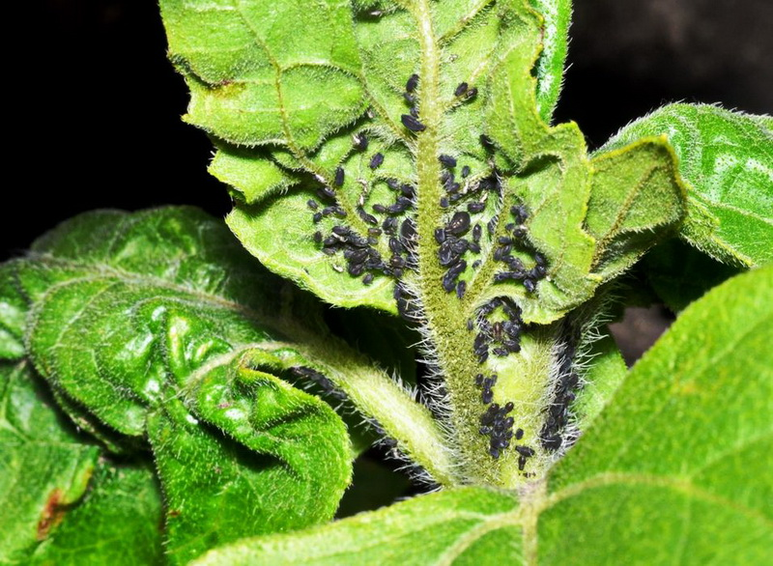
ТИПЫ ПОВРЕЖДЕНИЙ НАСЕКОМЫМИ ВРЕДИТЕЛЯМИ
Повреждения колюще-сосущими насекомыми
б) Скручивание и гофрирование листьев, которые в результате повреждения сосущими вредителями (клопы, тли, клещи) неравномерно растут, например, листья сахарной свеклы, поврежденные свекловичной тлей, свекловичным клопиком.

Slide 28
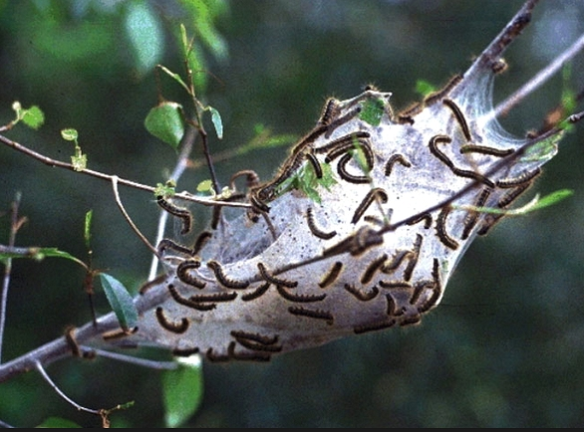
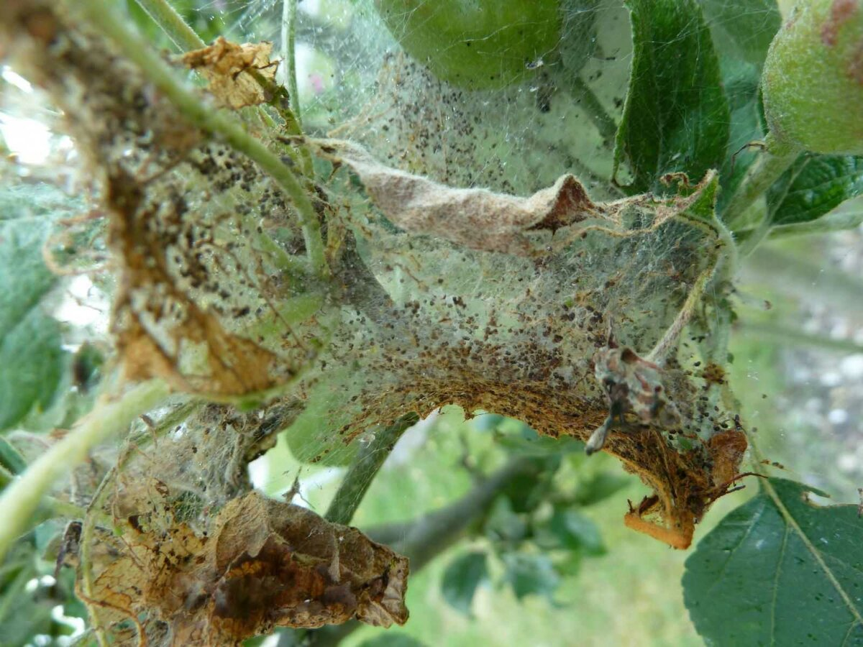
ТИПЫ ПОВРЕЖДЕНИЙ НАСЕКОМЫМИ ВРЕДИТЕЛЯМИ
Повреждения колюще-сосущими насекомыми
в) «Гнезда» на деревьях, которые образуются вредителями из одного или нескольких листочков, соединенных паутиной. В таких «гнездах» питаются гусеницы боярышницы, златогузки, яблонной моли.

Slide 29
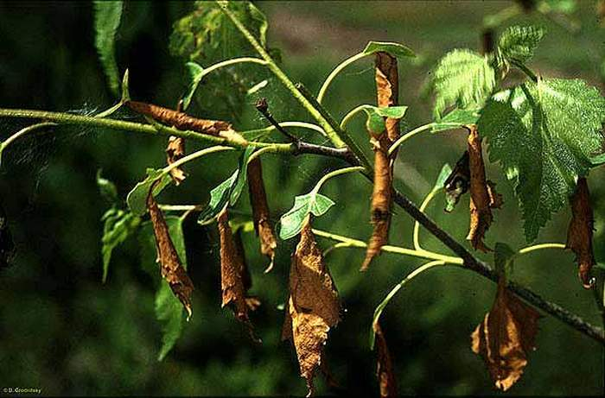
ТИПЫ ПОВРЕЖДЕНИЙ НАСЕКОМЫМИ ВРЕДИТЕЛЯМИ
Повреждения колюще-сосущими насекомыми
г) «Сигары» образованные из одного или нескольких листьев, свернутых в трубки, внутри которого находятся питающиеся мякотью листа личинки березового и осинового долгоносиков.

Slide 30
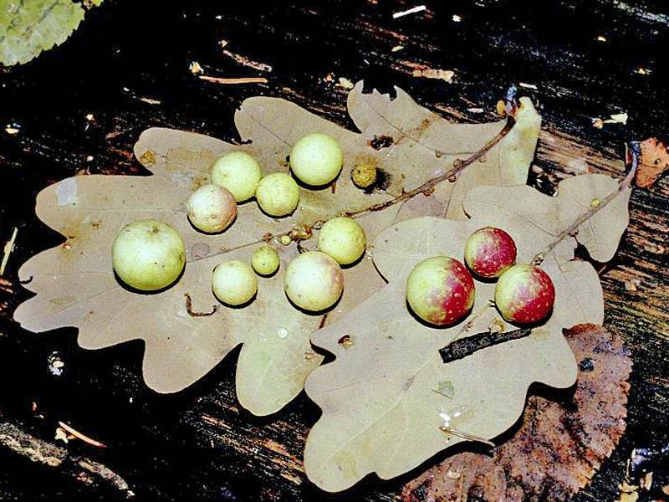
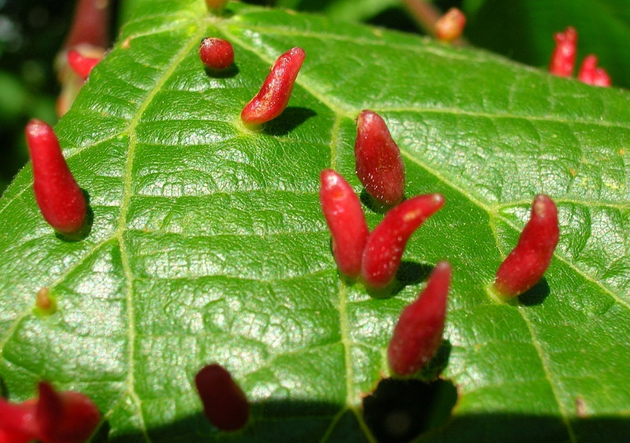
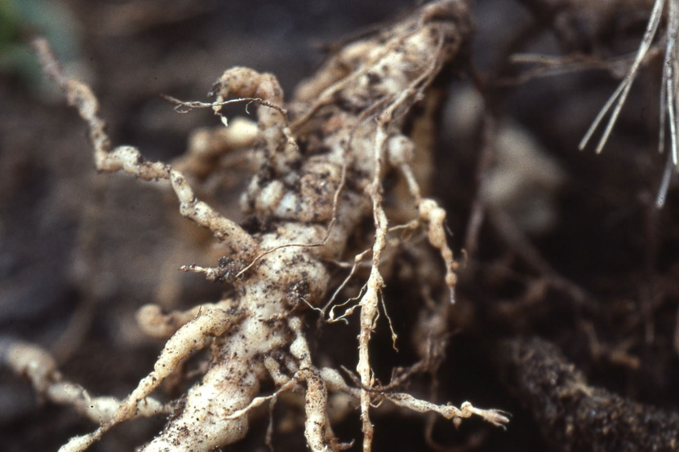
ТИПЫ ПОВРЕЖДЕНИЙ НАСЕКОМЫМИ ВРЕДИТЕЛЯМИ
Повреждения колюще-сосущими насекомыми
д) Галлы (орешки или вздутия), вызываемые раздражением при питании или яйцекладки вредителя. Они могут быть листовыми при повреждения листа орехотворками, галловыми клещами; корневыми, вызванными на корневых мочках тлями и на корнях различных растений галловой нематодой.

Slide 31
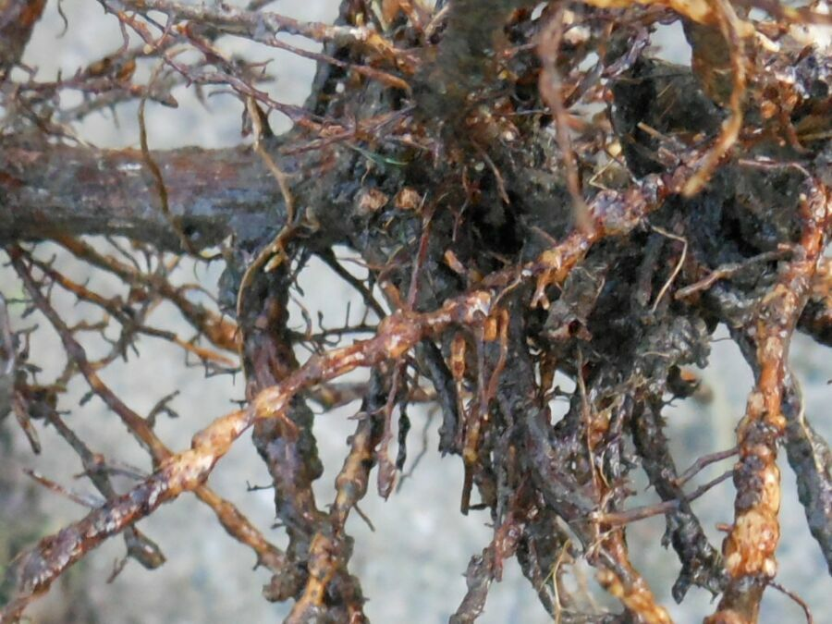
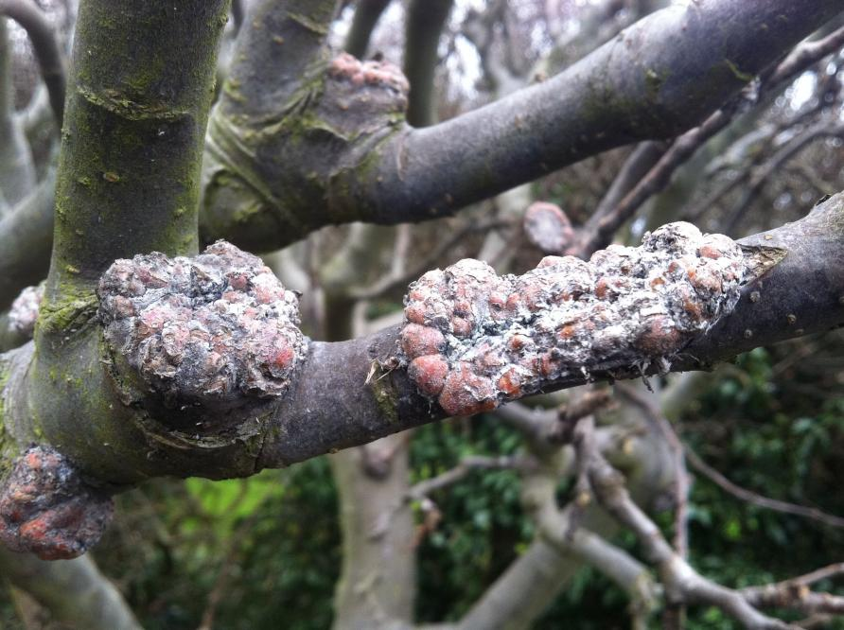
ТИПЫ ПОВРЕЖДЕНИЙ НАСЕКОМЫМИ ВРЕДИТЕЛЯМИ
Повреждения колюще-сосущими насекомыми
е) Желваки, опухоли и наросты на толстых корнях и ветвях, например, на корнях виноградной лозы, вызываемые повреждениями филлоксеры или на ветвях яблони, пораженных кровяной тлей.

